Slide 1
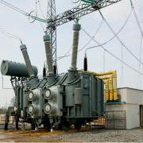
Transformatorn

Slide 2
En transformator används för att höja eller sänka spänningen. När spänningen höjs, sjunker strömmen och tvärt om.
En mobilladdare är en transformator.
En transformator består av två spolar på en sluten järnkärna.

Slide 3
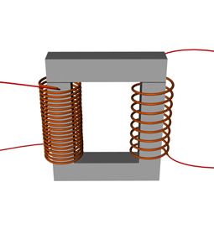
Spolen där strömmen går in kallas PRIMÄRSPOLE
Spolen där strömmen går ut kallas SEKUNDÄRSPOLE

Slide 4
Exempel:
50 varv 10 varv
10 V, 1 A
Växelstr.
2 V, 5 A
Växelstr.
Eftersom primärspolen har 5 gånger fler varv än sekundärspolen, sänks spänningen till 1/5 av den ursprungliga. Samtidigt höjs strömstyrkan 5 gånger.

Slide 5
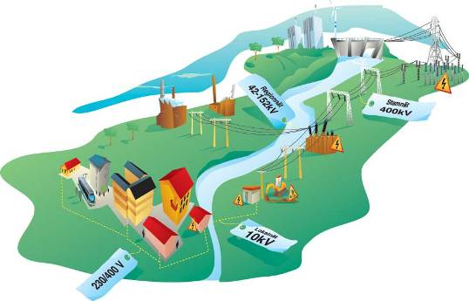
Eltransport
När man transporterar el höjer man spänningen för att sänka strömstyrkan. Då går mindre el till spillo genom värme.

